Slide 1

2023/9/23
个 人 简 介
展示人：周延霖
2023.9.23
SELF-INTRODUCTION

Slide 2
CONTENTS
CONTENTS
01
02
03
04
专业学习
科研经历
实习实践
自我认知

Slide 3
2023/9/23
01
专业学习
Continue
SELF-INTRODUCTION

Slide 4
01
专业学习
学习成绩
课程名称 | 成绩
人工智能导论 | 96
机器学习及应用 | 100
密码学 | 97
恶意代码分析与防治技术 | 96
信息安全数学基础 | 98
线性代数 | 97
多元函数微积分 | 97
场论与无穷级数 | 100
一元函数微分 | 100
网络技术与应用 | 94
专业排名：5 / 58
平均学分绩：90.10 / 100
GPA：3.81 / 4.00
数学类课程均接近满分
24门专业相关课程，18门均在90分以上
2021-2022学年度公能奖学金
2020-2021学年度学业优秀奖学金
天津市信息安全网络攻防大赛三等奖

Slide 5
2023/9/23
02
科研经历
Continue
SELF-INTRODUCTION

Slide 6
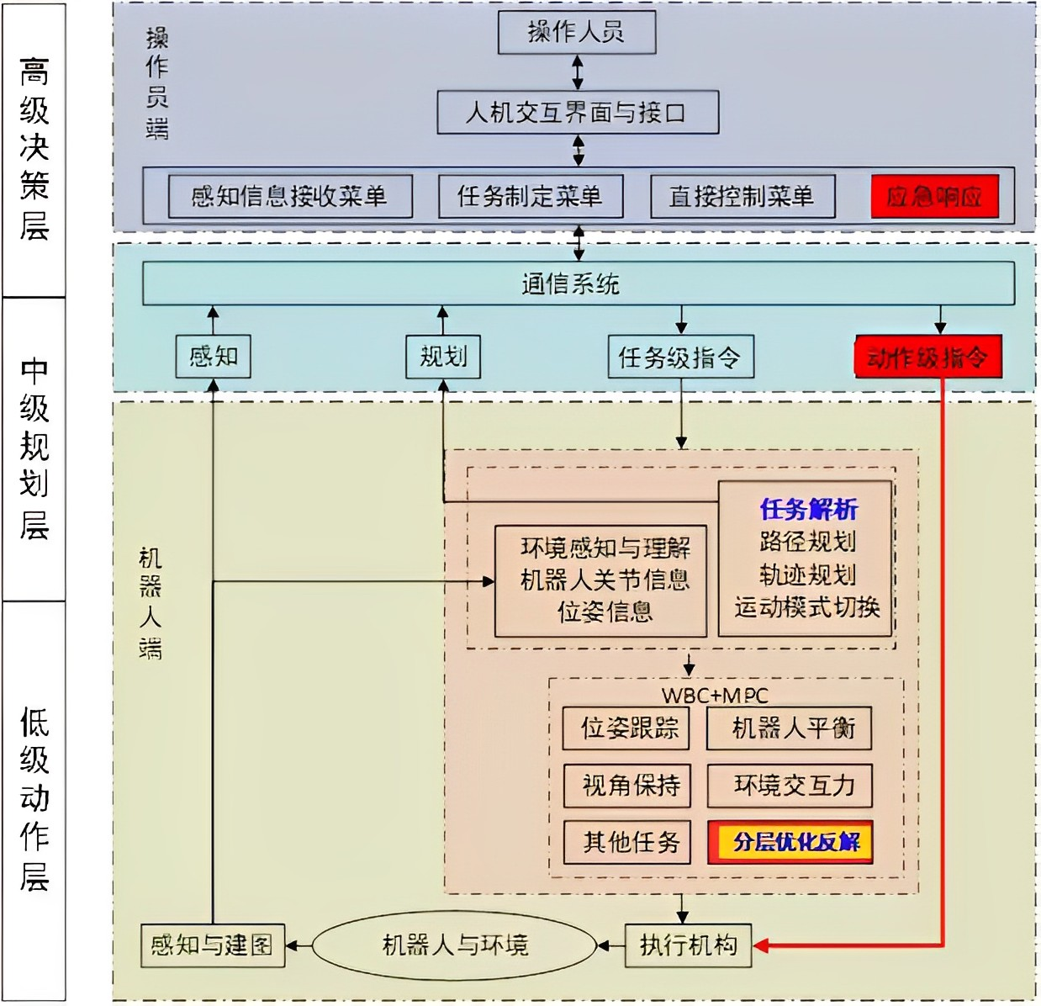
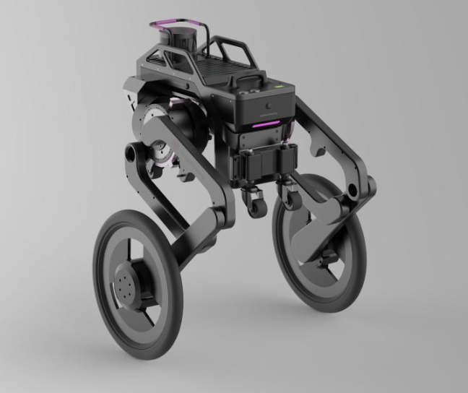
02
科研经历
机器人与信息自动化研究所

Slide 7
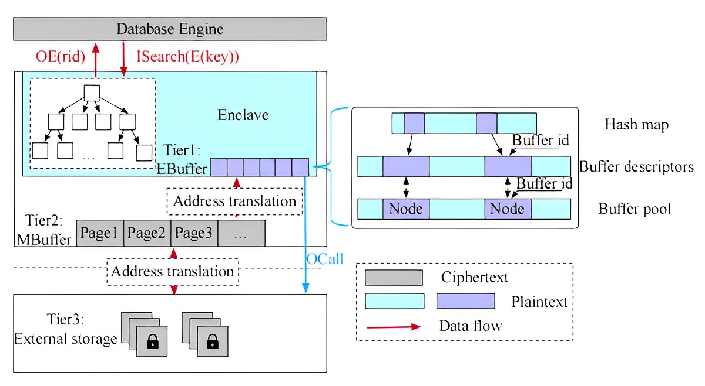
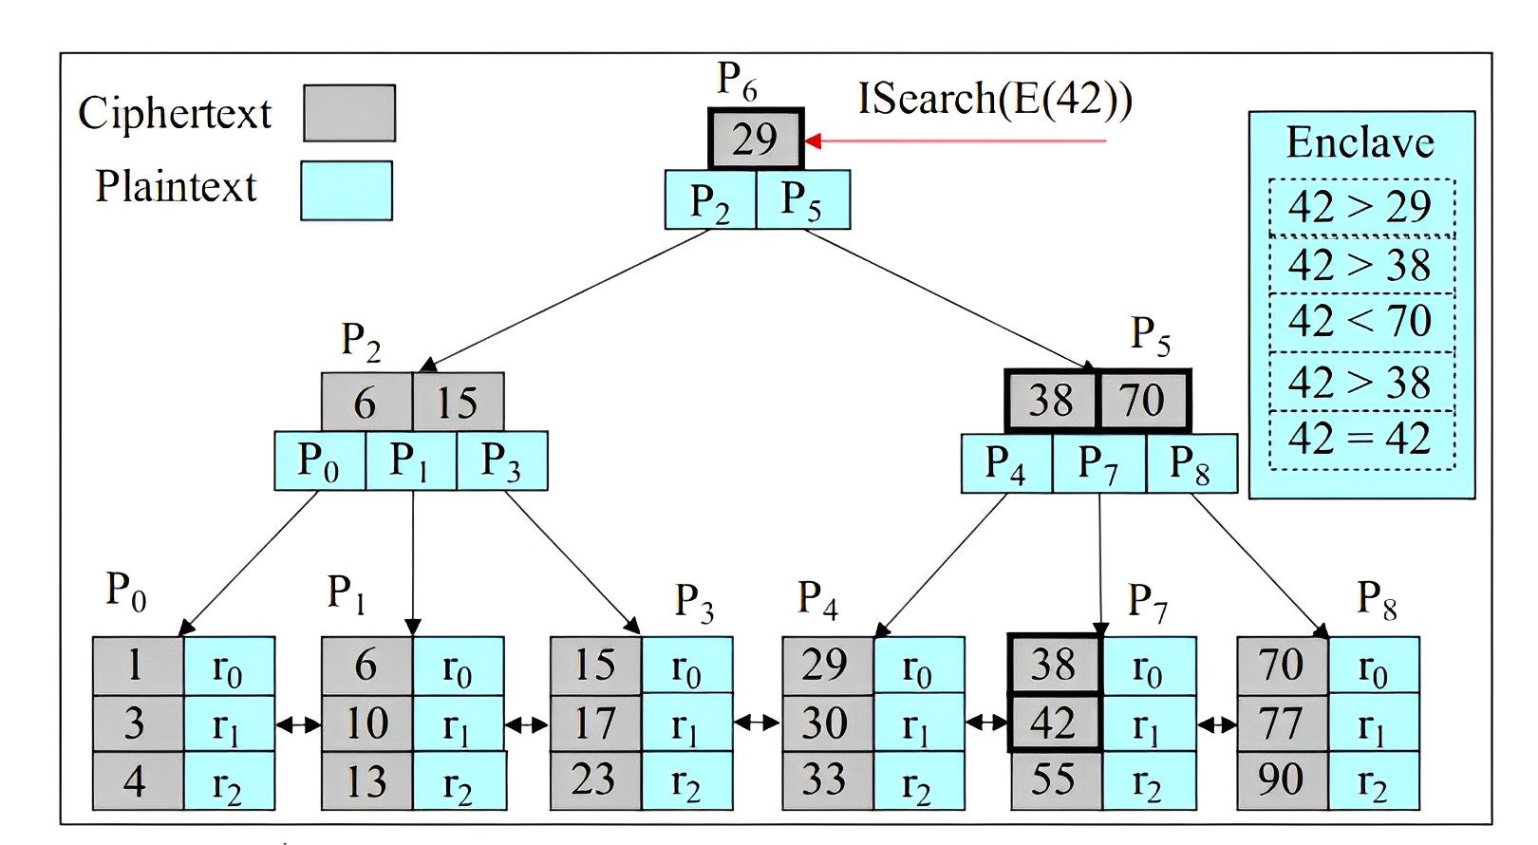
02
科研经历
数据安全联合实验室
B+树索引结构：
基础B⁺树索引结构，存储于外部磁盘中
索引键对存储于叶子node中，P_{i} 代表node ID，r_{i} 代表record ID
密文索引键逻辑上仍保持明文顺序
Enclage Index三层结构：
类似于B+树，索引节点被组织为页面
包括三层存储结构：EBuffer层、MBuffer层和外部存储层
当EBuffer满时存入MBuffer，当MBuffer 满时存入外部磁盘

Slide 8
2023/9/23
03
实习实践
Continue
SELF-INTRODUCTION

Slide 9
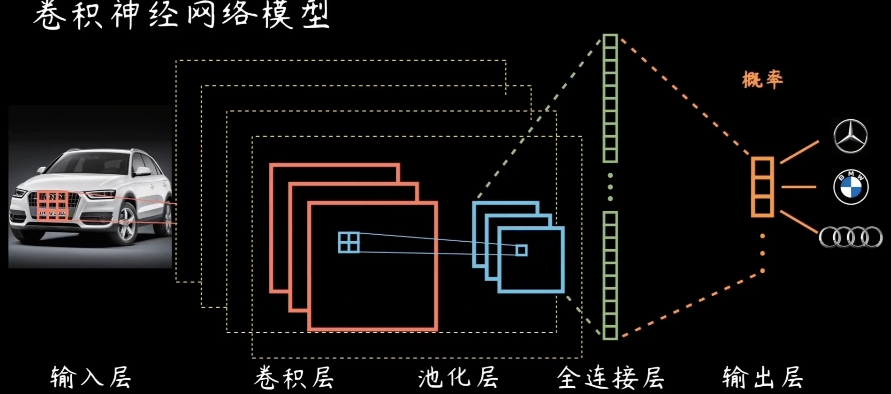
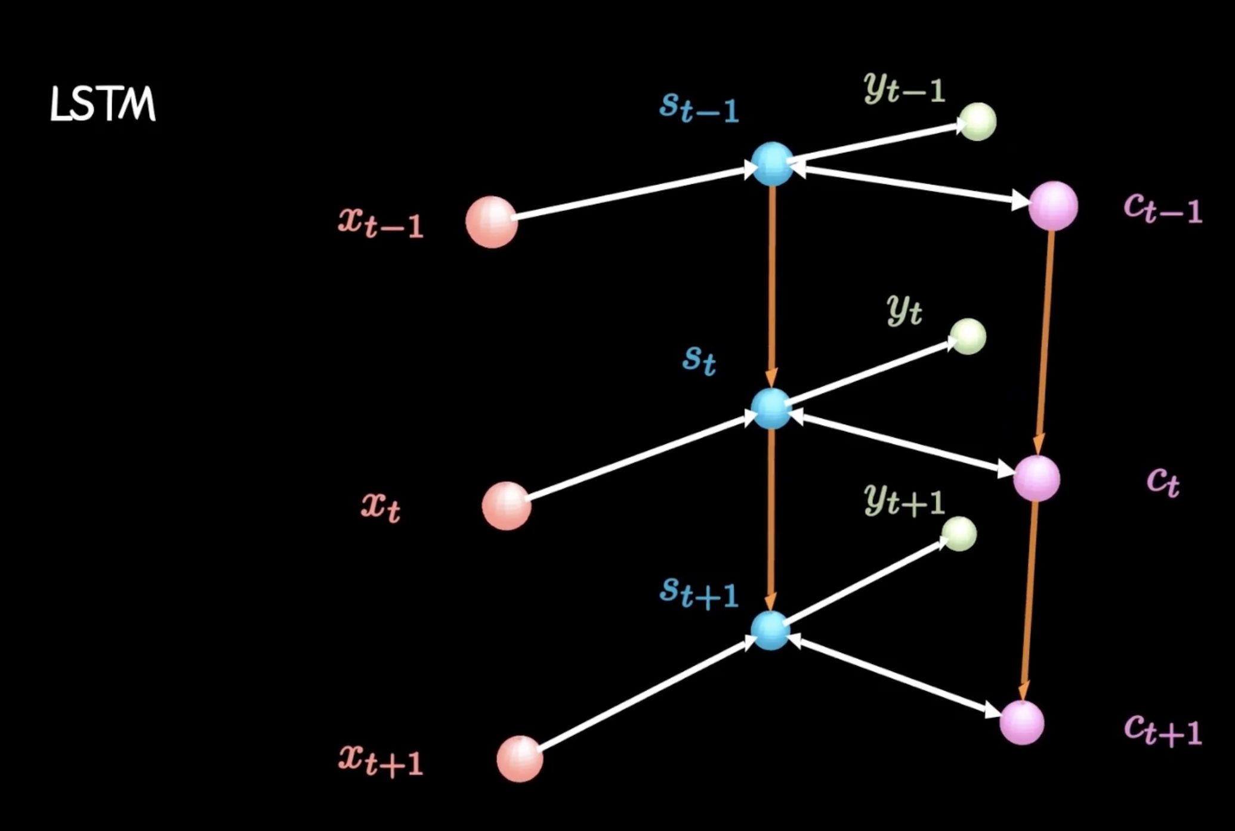
03
实习实践
中软国际 — — 车牌识别

Slide 10
2023/9/23
04
自我认知
Continue
SELF-INTRODUCTION

Slide 11
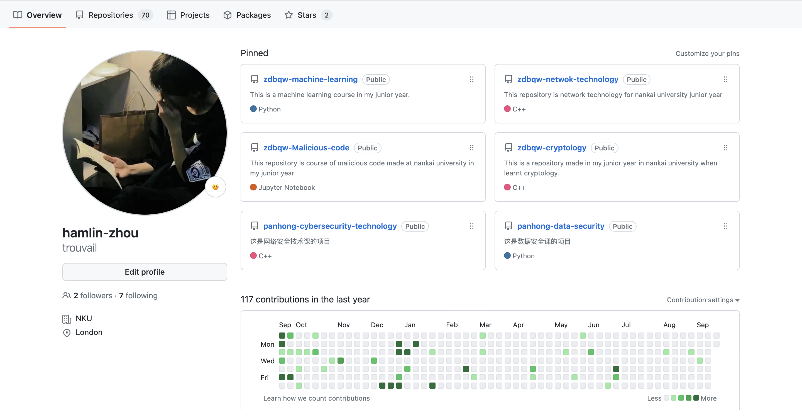
04
自我认知

Slide 12
2023/9/23
感谢您的观看 THANKS
展示人：周延霖

